Slide 1
GLAS IN ČRKA F
S PRITISKOM NA TIPKO F5 ALI V MENIJU DIAPROJEKCIJA S TIPKO ZAŽENETE DIAPROJEKCIJO.
PREDSTAVITEV TEČE S PRITISKOM NA TIPKO ENTER.
ČE S ČRKO E NIMAŠ TEŽAV, NASLEDNJO ČRKO BOŠ NAPISAT ZNAL. SPODNJO ČRTICO ODSTRANI, PA JE ČRKA F MED NAMI.
Danica Triler, OŠ Železniki

Slide 2
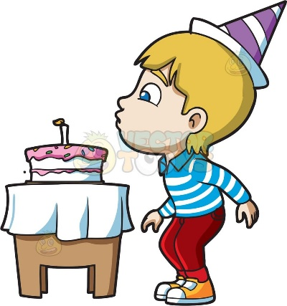
F…, F…,F…
ZGODBA ŠKRATKA ČRKCA:
DANES ZJUTRAJ MI JE POŠTAR PRINESEL GLASBENO VOŠČILNICO ZA ROJSTNI DAN. NA PRVI STRANI JE BILA NARISANA TORTA S SVEČKO IN FANT, KI JO PIHA. V MISLIH SEM TUDI JAZ PIHAL SVEČKO: F…, F…, F… KO SEM ODPRL VOŠČILNICO, SEM ZASLIŠAL PESEM:
KDO BO PIHAL SVEČICO, SVEČICO ZA SREČICO?
EN DVA TRI, SVEČICO UPIHNI TI: F…, F…, F… (T.K.)
FONOMIMIČNI GIB ZA ČRKO F:
S KAZALCEM ENE ROKE SE DOTAKNI SEKALCEV IN PROČ OD UST NAKAŽI SMER IZPIHA.
V ZVEZKU S ČRKAMI VADI ZAPIS ČRKE F.

Slide 3
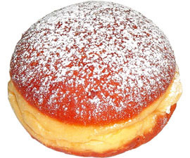
KJE V BESEDI SE SKRIVA GLAS F?
PREVERI S KLIKOM NA ENTER.

Slide 4
E
PREBERI ZLOGE. S KLIKOM NA ENTER PREVERI, ČE SI PRAVILNO PREBRAL-A.
F
A
F
F
I
F
O
F
U

Slide 5
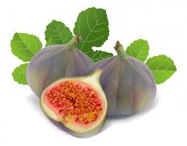
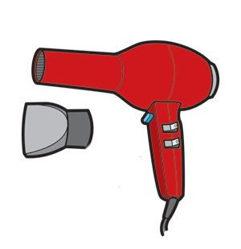
PREBERI BESEDE. S KLIKOM NA ENTER PREVERI, ČE SI PRAVILNO PREBRAL-A.
FIGE
FEN
DELFIN
TELEFON

Slide 6
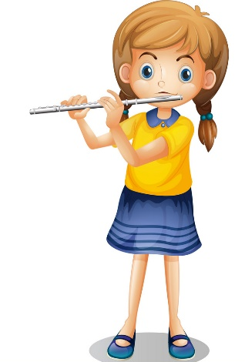
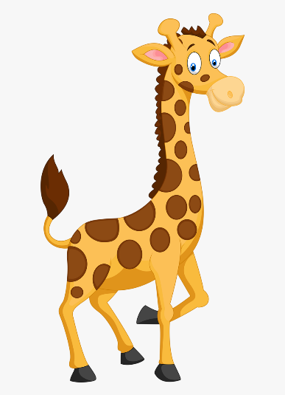
PREBERI POVEDI. S KLIKOM NA ENTER PREVERI, ČE SI PRAVILNO PREBRAL-A.
KAPA IMA RUMEN COF.
FANI IGRA NA FLAVTO.
ŽIRAFA ŽIVI V AFRIKI.

Slide 7
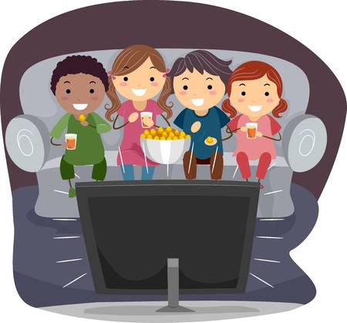
DODATNO
NATANČNO PREBERI POVEDI.
S KLIKOM NA ZVOČNIK PREVERI, ČE SI PRAVILNO PREBRAL-A.
NA SEMAFORJU SVETI ZELENA LUČ.
FRANCI FOTOGRAFIRA ŽELVO.
OTROCI GLEDAJO ZANIMIV FILM.

Slide 8
NA PORTALU LILIBI (ŠOLSKA ULICA1,2 – SLOVENŠČINA - DEŽELA ABC – TISKANE ČRKE – F) SI OGLEJ, KAKO SE NAPIŠE ČRKA F. LAHKO REŠUJEŠ NALOGE PRI ČRKI F.
VIRI: GRADIVO ROKUS: LILIBI
SPLETNE FOTOGRAFIJE IN POSNETKI

